Slide 1

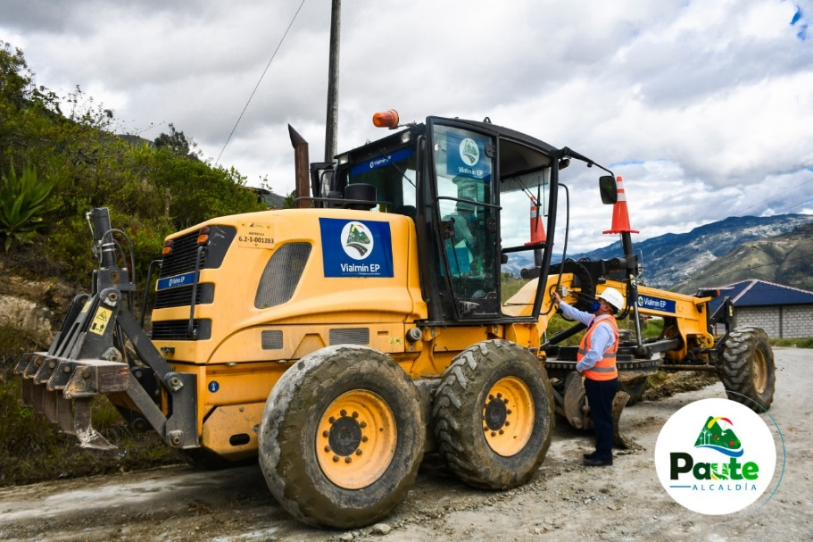
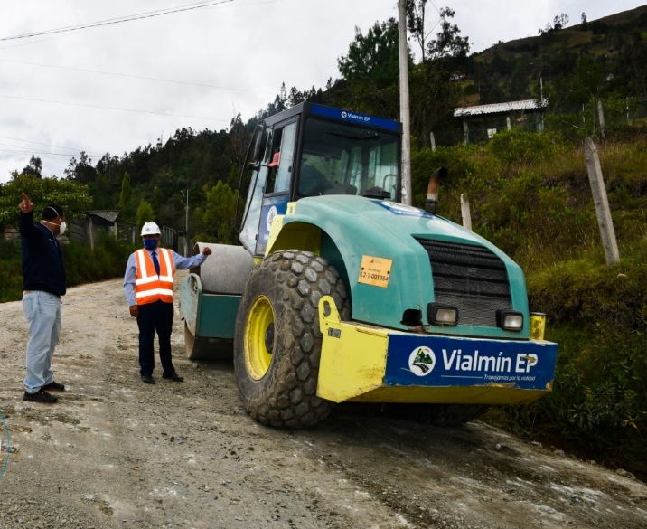
RENDICIÓN DE CUENTAS
RENDICIÓN DE CUENTAS
2020
¡BIENVENIDOS!

Slide 2
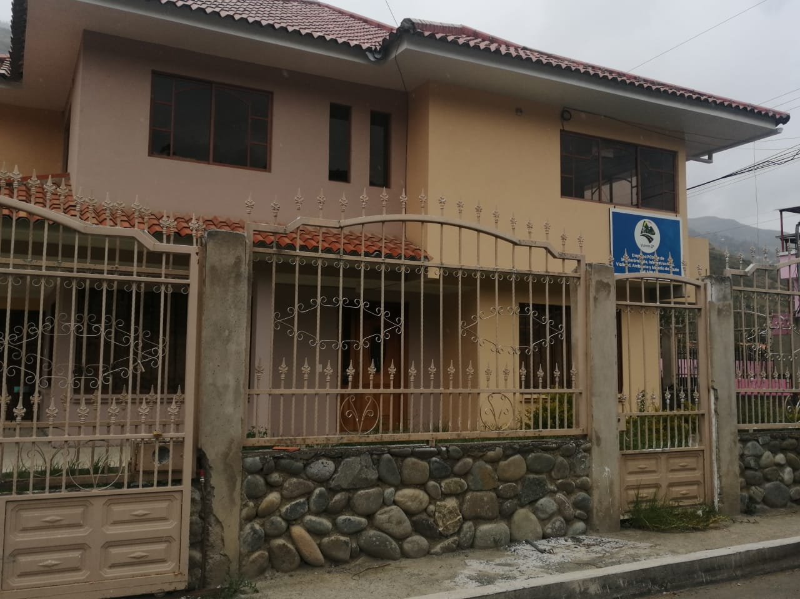
¿Quiénes somos?
La empresa VIALMIN EP fue creada mediante Ordenanza Municipal por el GAD Municipal del Cantón Paute en el año 2013 con el nombre de MIVIA, posteriormente en el año 2014 se cambia de nombre a VIALMIN EP, por reforma a la Ordenanza. En el año 2017 empieza sus actividades productivas con 8 funcionarios: 2 administrativos y 6 operativos. En el año 2020 la empresa trabaja con normalidad con todo el personal esto es, con 5 administrativos y 6 operadores, compartiendo un mismo fin común, el cual, es el desarrollo y crecimiento de la empresa.

Slide 3
Filosofía de la empresa:
Misión
Establecer y ejecutar políticas para implementar un sistema integrado de regulación control y gestión del tránsito, transporte terrestre y seguridad vial, a través del uso de tecnología (sistema inteligente de manejo de tráfico), que permita la integración armoniosa de todos los entes demandantes de movilidad que redunde en mejorar la calidad de vida y la preservación del medio ambiente.
Visión
Satisfacer la demanda de los servicios de forma sostenible logrando ser una empresa de referencia a nivel local y nacional, en los trabajos de mantenimiento, infraestructura, vialidad, ambiente y minería, sustentado en una alta competitividad, mediante una imagen empresarial destacada, manteniendo un personal altamente calificado, motivado y comprometido en sus objetivos de trabajo.

Slide 4
Organigrama de la estructura empresarial:
Directorio
Gerencia General
Asistente
Dirección de Operación y Servicios
Dirección Administrativa y Financiera
Dirección de Asesoría Jurídica
Coordinador de Producción
Coordinador de Servicios
Contabilidad
TICS
Bodega
Talento Humano
Compras Publicas
Mantenimiento
Control de calidad
Comercialización

Slide 5
CONTRATOS 2020

Slide 6
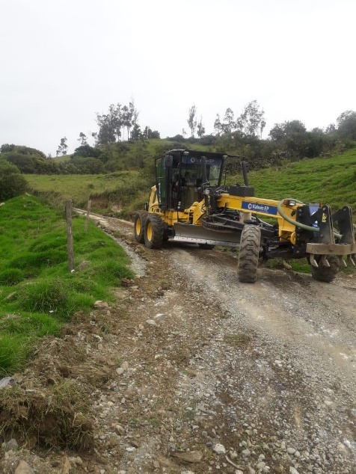
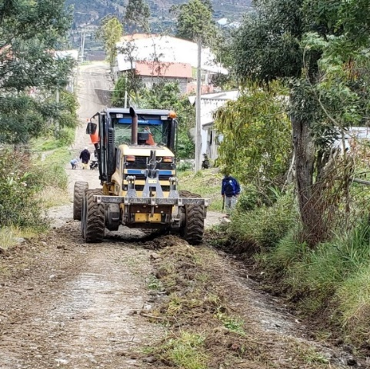
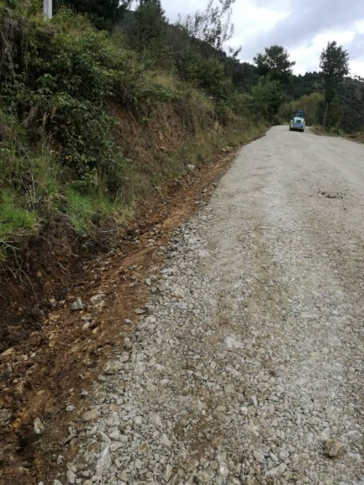
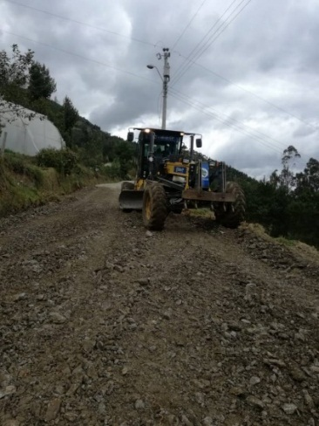
MANTENIMIENTO VIAL EN LA COMUNIDAD DE UZHUPUD, PARROQUIA CHICAN, CANTON PAUTE, PROVINCIA DEL AZUAY
Firma del contrato: 27/12/2019
Fecha de inicio de trabajos: 27/12/2019
Plazo de ejecución: 30 días.
Fecha de terminación de la obra:25/01/2020
Monto del contrato: 12.068,60
Monto ejecutado 12.068,04

Slide 7
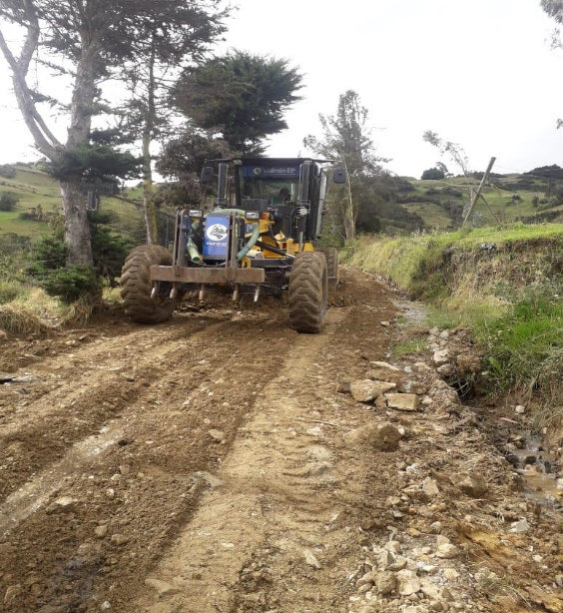
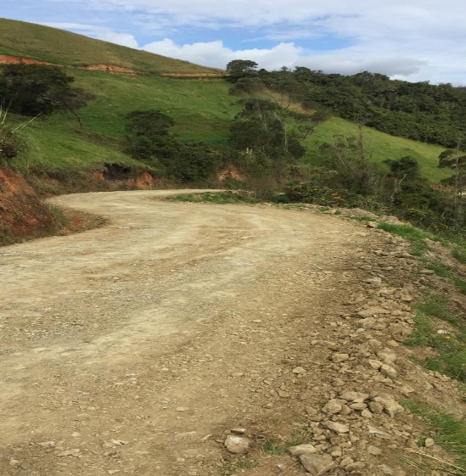
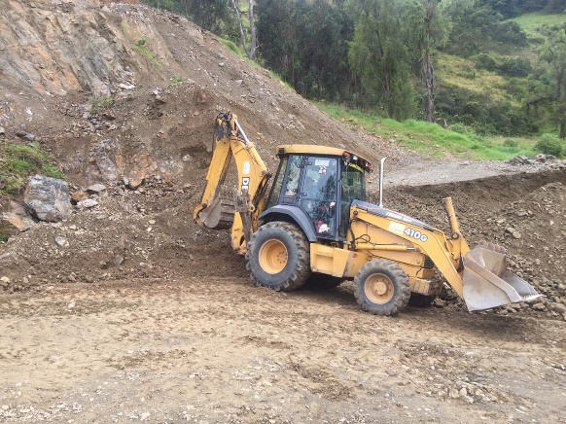
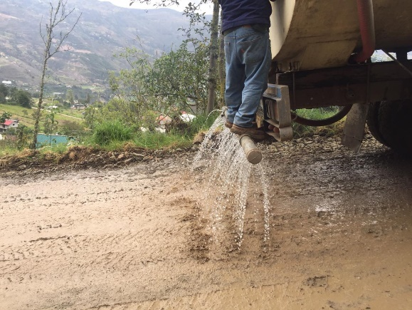
MANTENIMIENTO VIAL DE VARIAS VIAS DE LA PARROQUIA EL CABO, CANTON PAUTE, PROVINCIA DEL AZUAY
Firma del contrato: 26/12/2019
Fecha de inicio de trabajos: 07/01/2020
Plazo de ejecución: 45 días.
Fecha de terminación de la obra: 20/02/2020
Monto del contrato: 23.162,25
Monto ejecutado: 23.161,43

Slide 8
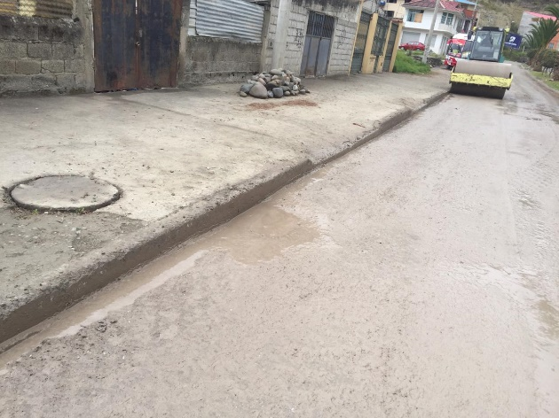
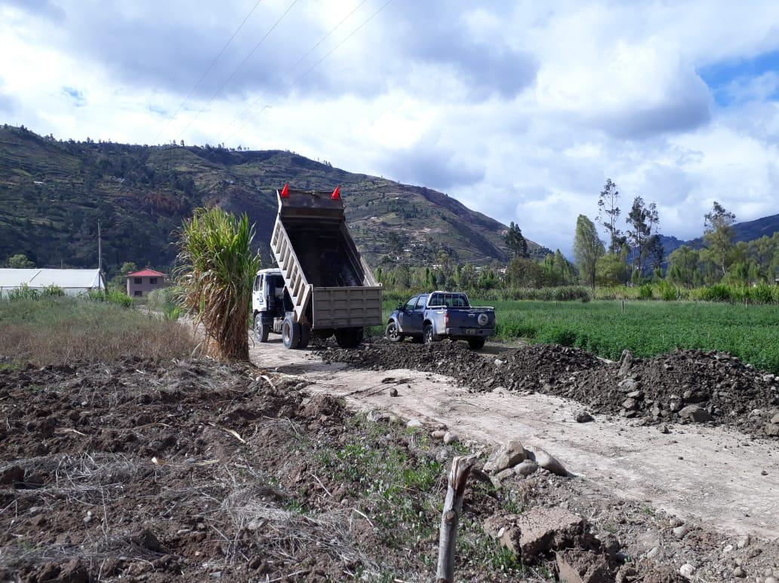
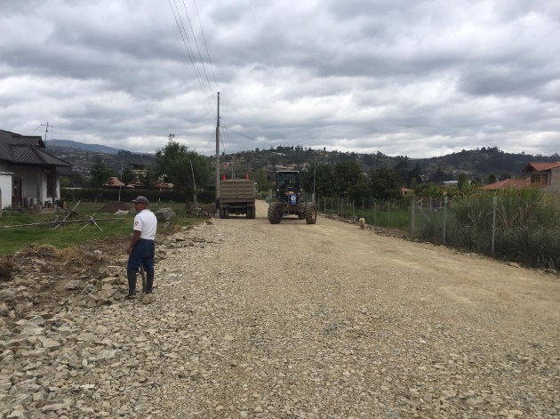
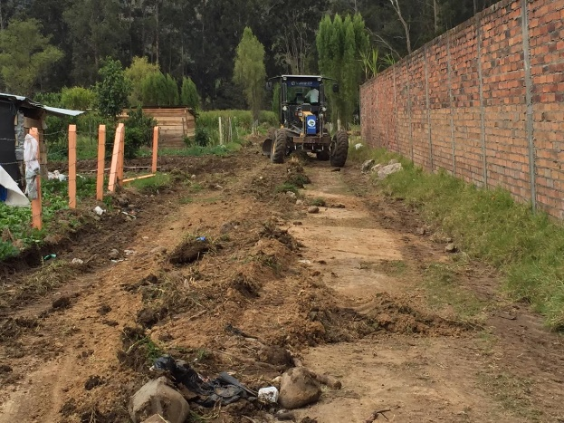
OBRAS DE MANTENIMIENTO VIAL EN EL CANTON PAUTE, PROVINCIA DEL AZUAY
Firma del contrato:13/01/2020
Fecha de inicio de trabajos: 13/01/2020
Plazo de ejecución: 60 días.
Fecha de terminación de la obra:19/03/2020
Monto del contrato 77.080,32
Monto ejecutado 77.080,32

Slide 9
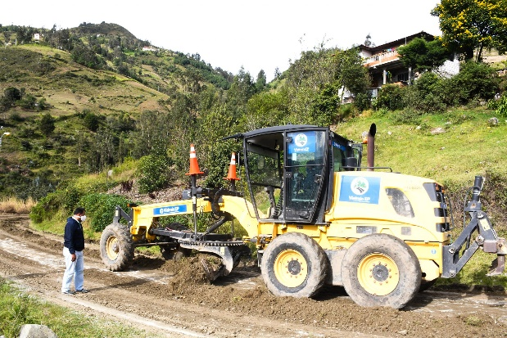
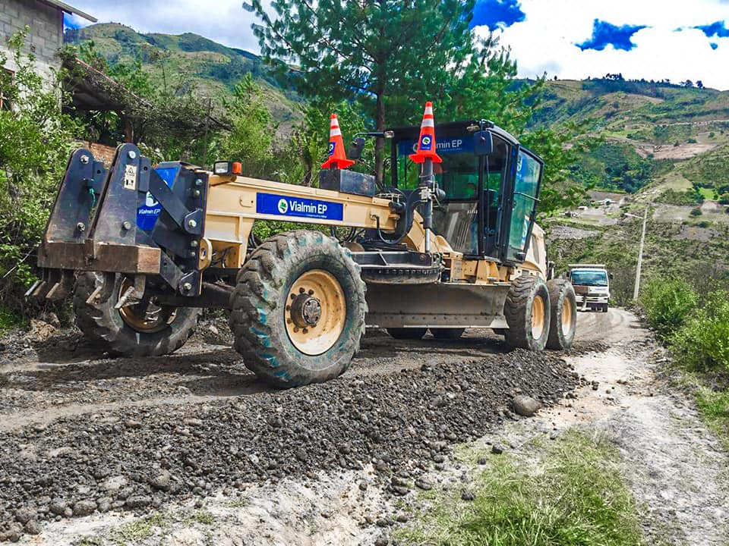
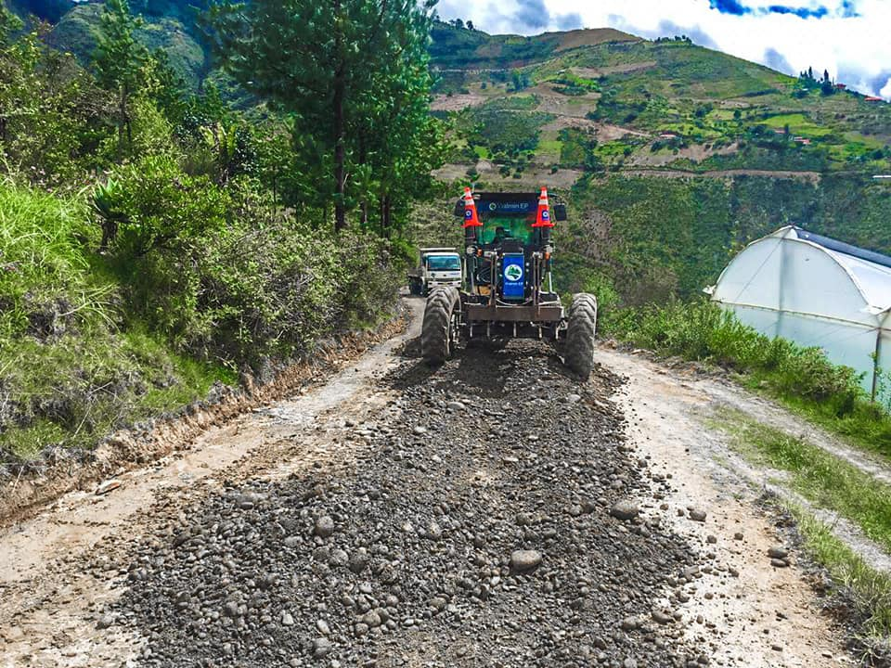
MANTENIMIENTO EN VIAS DE LASTRE DEL CANTON PAUTE, PROVINCIA DEL AZUAY
Firma del contrato:23/07/2020
Fecha de inicio de trabajos: 02/09/2020
Plazo de ejecución: 60 días.
Fecha de terminación de la obra:12/10/2020
Monto del contrato 160.714,29

Slide 10
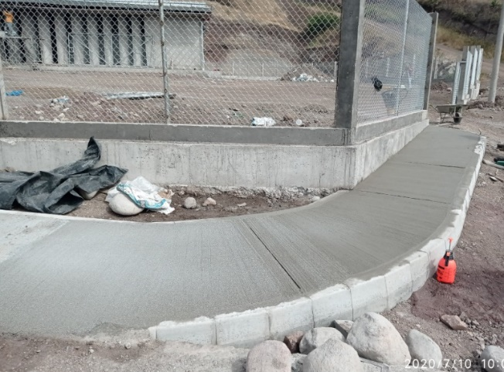
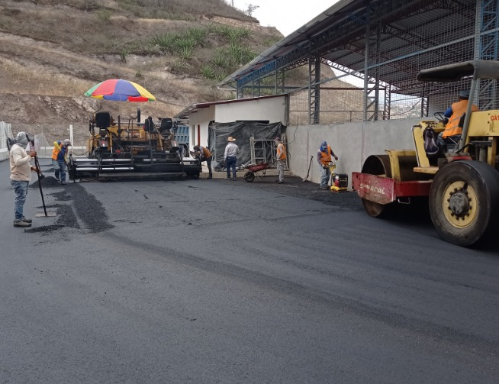
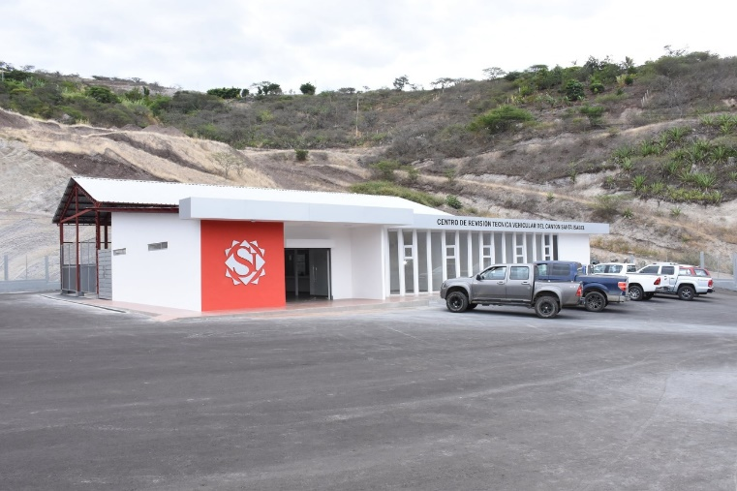
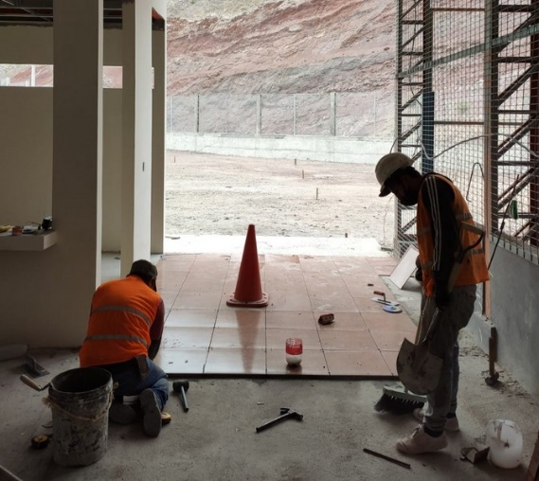
CULMINACIÓN DEL CENTRO DE REVISIÓN TÉCNICA VEHICULAR Y VÍAS DE ACCESO ETAPA 7 DEL CANTÓN SANTA ISABEL.
Firma del contrato:21/02/2020
Fecha de inicio de trabajos: 03/03/2020
Plazo de ejecución: 120 días.
Fecha de terminación de la obra:22/09/2020
Monto del contrato: 280.705,84
Monto ejecutado: 286.248,74

Slide 11
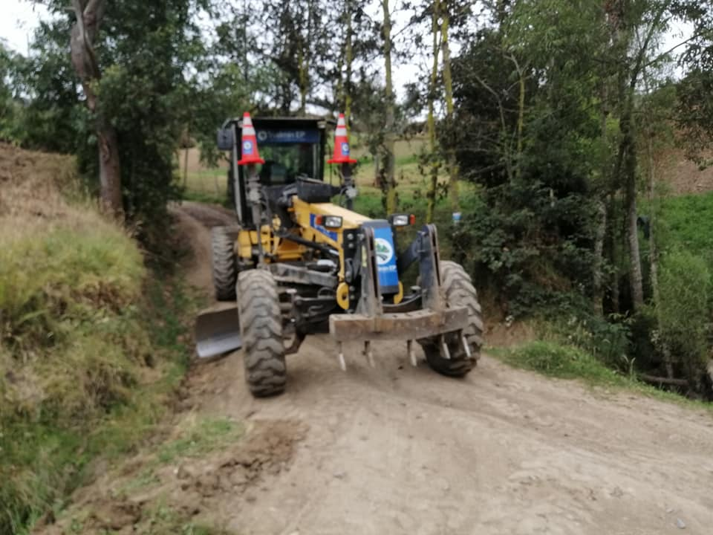
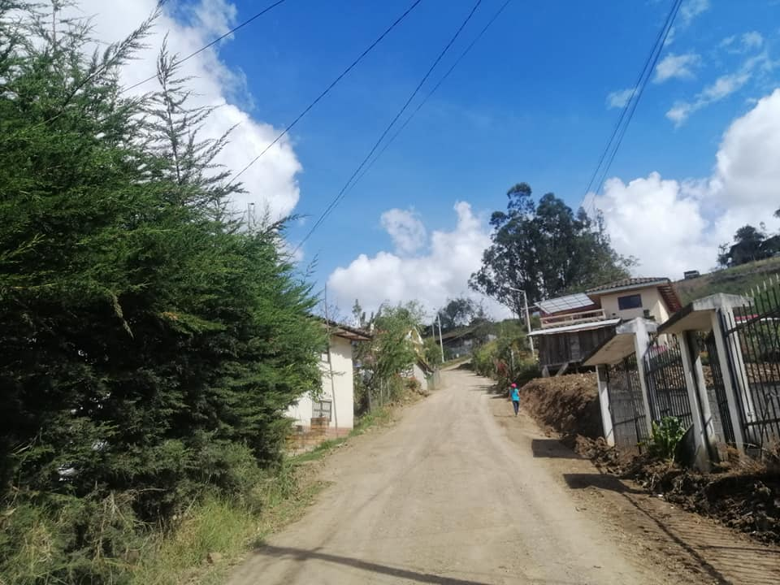
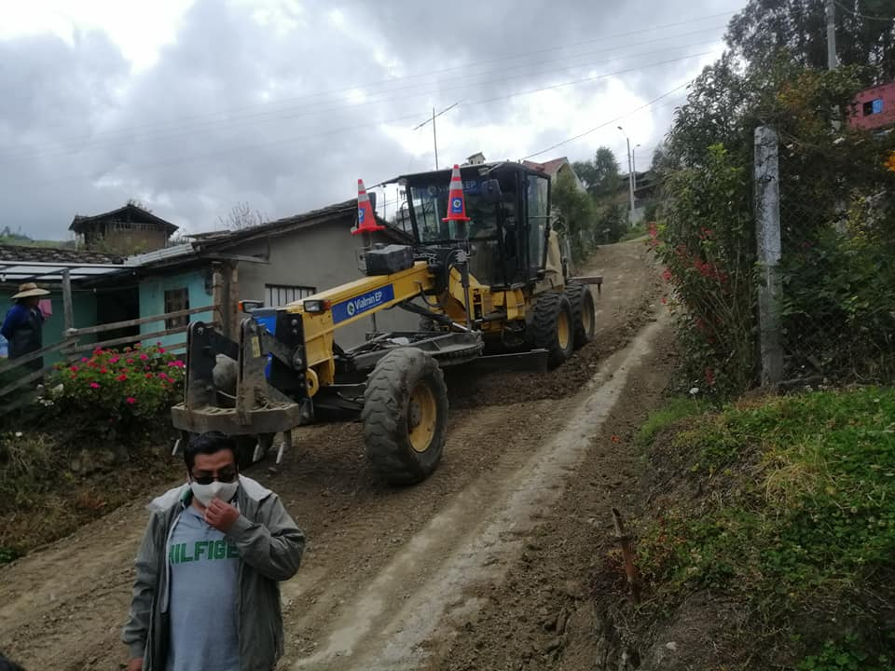
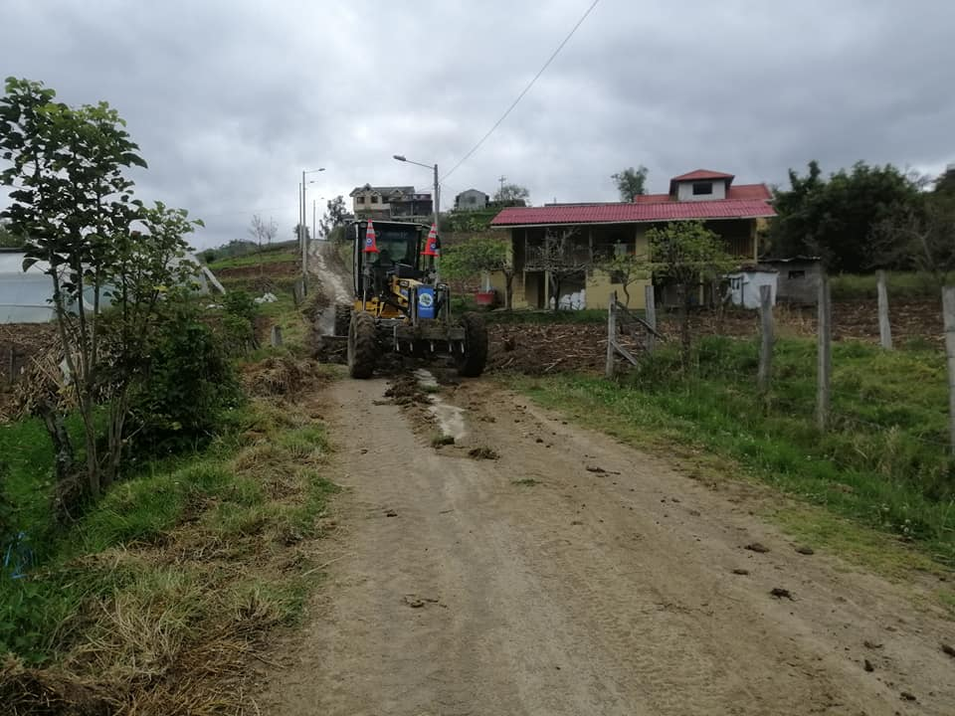
MANTENIMIENTO VIAL EN LA PARROQUIA DE GÜEL DEL CANTON SIGSIG, PROVINCIA DEL AZUAY
Firma del contrato:20 /10/2020
Fecha de inicio de trabajos: 19/10/2020
Plazo de ejecución: 45 días.
Fecha de terminación de la obra:01/12/2020
Monto del contrato: 28.000,00
Monto ejecutado: 14.000,00

Slide 12
Ejecución Presupuestaria:
RESUMEN DE LA ESTRUCTURA DE LA EJECUCIÓN DE PRESUPUESTO INGRESOS DEL EJERCICIO ECONOMICO 2020
INGRESOS CORRIENTES |  | $ 439,805.70
Venta de bienes y servicios | $ 436,298.67
Maquinaria y Equipo (Arrendamiento) | $ 3,080.53
Otros ingresos | $ 426.50
INGRESOS DE FINANCIAMIENTO |  | $ 111,101.45
Fondos de Autogestión | $ 16,448.69
Cuentas pendientes por cobrar | $ 59,010.39
Anticipos por devengar | $ 35,642.37
TOTAL EJECUCION PRESUPUESTARIA DE INGRESOS 2020 |  | $ 550,907.15

Slide 13
Ejecución Presupuestaria:
RESUMEN DE LA ESTRUCTURA DE LA EJECUCIÓN DEL PRESUPUESTO DE GASTOS DEL EJERCICIO ECONOMICO 2020
EGRESOS DE INVERSIÓN |  |  | $ 533,243.90
Gastos de personal para inversión | $ 139,495.79
Bienes y servicios para inversión | $ 54,744.65
Obras Públicas | $ 331,657.39
Otros egresos de inversión | $ 5,303.04
Transferencia Inversión | $ 2,043.03
BIENES DE LARGA DURACIÓN |  |  | $ 718.75
Activos de Larga Duración | $ 718.75
PASIVO CIRCULANTE |  |  | $ 29,023.93
Pasivo Circulante | $ 29,023.93
TOTAL EJECUCION PRESUPUESTARIA DE GASTOS 2020 |  |  | $ 562,986.58

Slide 14
Ejecución Presupuestaria:
RESUMEN INGRESOS - GASTOS
TOTAL INGRESOS | 550,907.15
TOTAL GASTOS | 562,986.58
DIFERENCIA (INGRESOS – GASTOS) | -12,079.43
RESULTADO FINAL: Un déficit presupuestario de USD 12.079,43, debido a que existen proyectos que no han sido ejecutados y afectados presupuestariamente en su totalidad hasta el 31 de diciembre de 2020, mismos que forman parte del presupuesto del año 2021.

Slide 15
Respuestas fase 1:
Pregunta 1: Cuantas intervenciones en procesos de régimen especial con GAD's Parroquiales para mantenimiento vial han tenido durante el año 2020.
Respuesta Pregunta 1: Se realizaron dos procesos: "Mantenimiento vial en la parroquia rural de Guarainag, y en la parroquia rural de Tomebamba.
Pregunta 2: Como se realizan o que requerimiento legal necesito para realizar o gestionar un giro de negocio.
Respuesta Pregunta 2: Puede verificar el reglamento de Giro de Negocio autorizado por el SERCOP para la Empresa VIALMIN en el siguiente link: https://portal.compraspublicas.gob.ec/sercop/giro-especifico-del-negocio/
Pregunta 3: Convenios realizados por la empresa por la adjudicación de concesiones mineras con la empresa privada.
Respuesta Pregunta 3: VIALMIN EP durante el año 2020, no ha realizado convenios para la adjudicación de concesiones mineras con la empresa privada.
Pregunta 4: Porque no asfaltan en el cabo
Respuesta Pregunta 4: No ha existido invitaciones a procesos de contratación de mantenimiento vial en la parroquia El Cabo.

Slide 16
Respuestas fase 1:
Pregunta 5: Que trabajos ha venido realizando en el año 2020.
Respuesta Pregunta 5: Las contrataciones públicas se presentan en el Informe de Rendición de Cuentas 2020.
Pregunta 6: Cuanto fue la utilidad de obra pública el año anterior.
Respuesta Pregunta 6: VIALMIN EP obtuvo déficit presupuestario a finalizar el año 2020.
Pregunta 7: Porque no dan mantenimiento en El Cabo
Respuesta Pregunta 7: No ha existido invitaciones a procesos de contratación de mantenimiento vial en la parroquia El Cabo.
Pregunta 8: Los gastos en ayuda pública.
Respuesta Pregunta 8: No se han realizado gastos en ayuda pública.
De acuerdo a las preguntas realizadas, se establecen los siguientes temas a tratar en el Informe Final del Proceso de Rendición de Cuentas 2020.:
Ejecución Presupuestaria 2020
Obras Publicas realizadas en 2020.
Dicho Informe se presentará el día programado para la deliberación del proceso de Rendición de Cuentas 2020.

Slide 17



¡GRACIAS POR SU ATENCIÓN!
www.vialminep.gob.ec
Vialmin EP
Para mayor información visita nuestras páginas oficiales:
Vialmin EP

